Slide 1

개인 프로젝트(테트리스)
Pygame 테트리스
소스코드 분석 및 기능추가
김민수
2021.11.09
Copyrightⓒ. Saebyeol Yu. All Rights Reserved.

Slide 2

CONTENTS
001
테트리스 코드 분석
002
기능 추가
2 - 1. 추가한 기능
2 - 2. 추가하지 못한 기능
003
자체 평가 의견
Copyrightⓒ. Saebyeol Yu. All Rights Reserved.

Slide 3
Part 1.
테트리스 코드 분석
테트리스 코드 분석
Copyrightⓒ. Saebyeol Yu. All Rights Reserved.

Slide 4
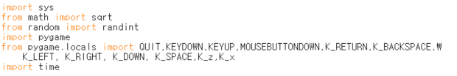
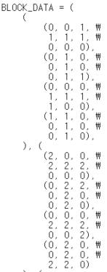
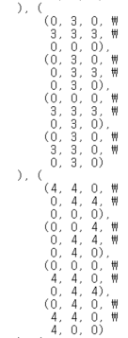
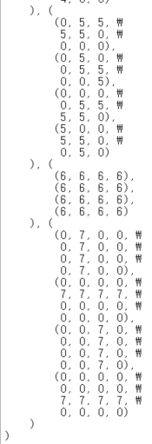
개인 프로젝트(테트리스)
1.
테트리스 코드 분석
필요한 모듈을 import
테트리스 블럭들을
BLOCK_DATA
2차원 데이터 형태로 저장

Slide 5
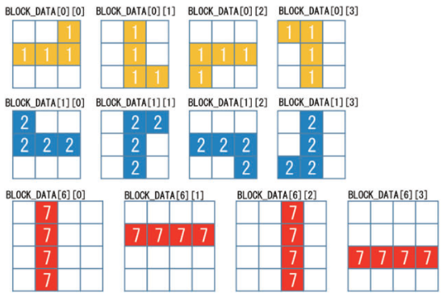
개인 프로젝트(테트리스)
1.
테트리스 코드 분석
블록의 각 셀
=> BLOCK_DATA[블럭종류][방향][데이터 번호]

Slide 6
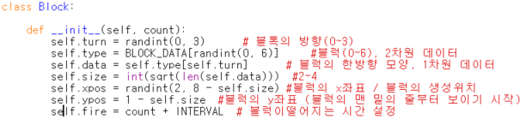
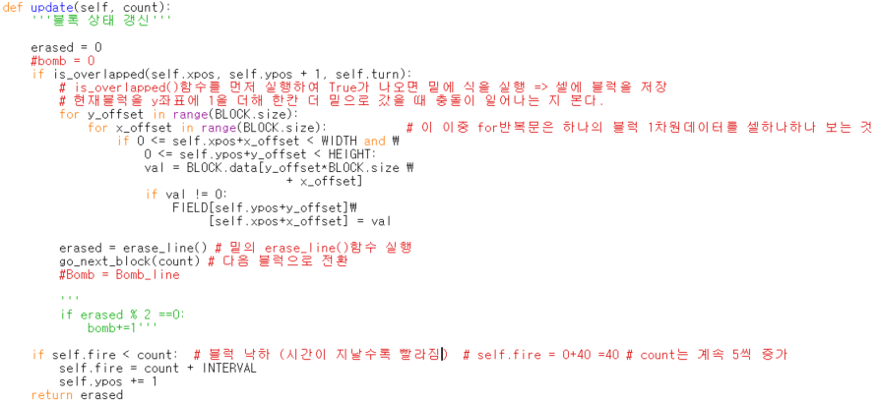
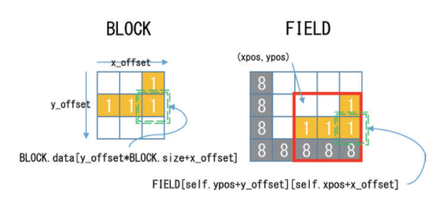
개인 프로젝트(테트리스)
1.
테트리스 코드 분석 - Class
Block Class 의 속성과 메서드

Slide 7
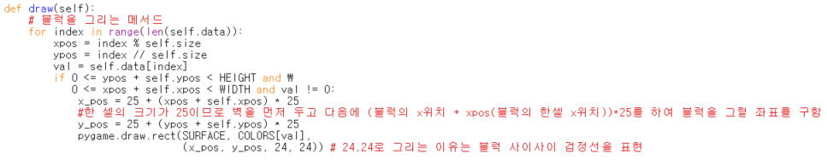
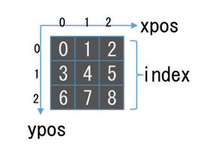
개인 프로젝트(테트리스)
1.
테트리스 코드 분석 - Class
Block Class 의 메서드

Slide 8
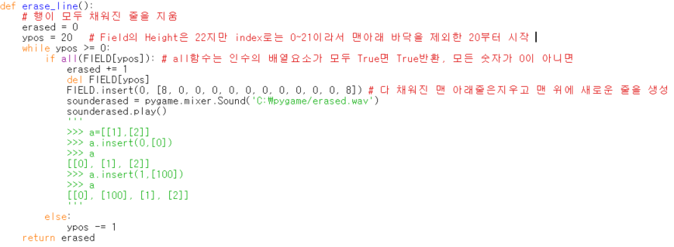
개인 프로젝트(테트리스)
1.
테트리스 코드 분석 - 함수
Erase_line 함수 정의

Slide 9
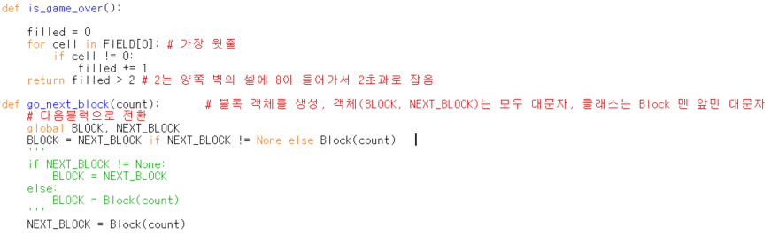
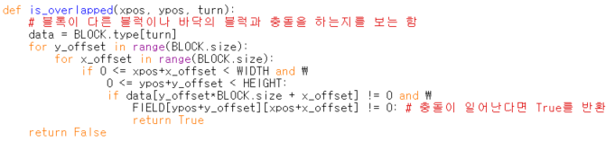
개인 프로젝트(테트리스)
1.
테트리스 코드 분석 - 함수
Is_game_over함수와
go_next_block 함수 정의
Is_overlapped 함수 정의

Slide 10
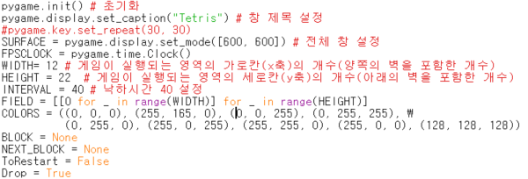
개인 프로젝트(테트리스)
1.
테트리스 코드 분석 – 디스플레이 설정 및 전역변수
디스플레이 설정 및 전역변수

Slide 11
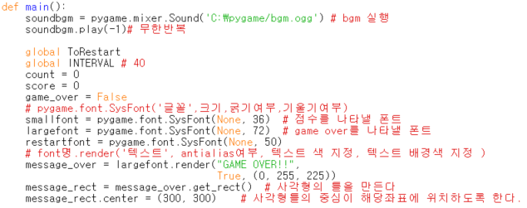
개인 프로젝트(테트리스)
1.
테트리스 코드 분석 – main 함수
main 함수 정의 1

Slide 12
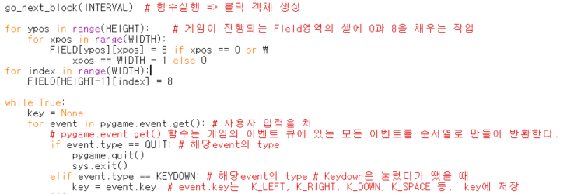
개인 프로젝트(테트리스)
1.
테트리스 코드 분석 – main 함수
main 함수 정의 2
(while 반복문)

Slide 13
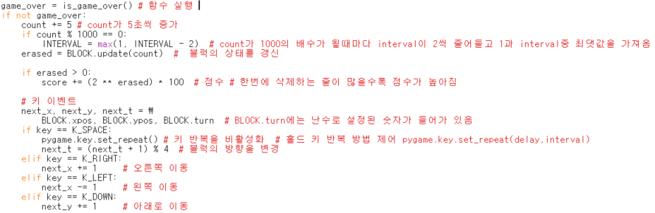
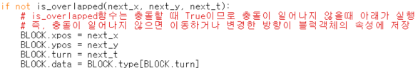
개인 프로젝트(테트리스)
1.
테트리스 코드 분석 – main 함수
main 함수 정의 3

Slide 14
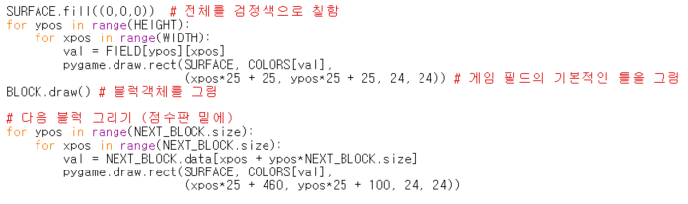

개인 프로젝트(테트리스)
1.
테트리스 코드 분석 – main 함수
main 함수 정의 4

Slide 15
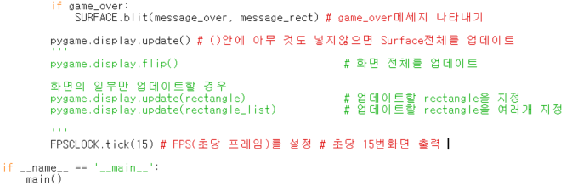
개인 프로젝트(테트리스)
1.
테트리스 코드 분석 – main 함수
main 함수 정의 5
main 함수 실행

Slide 16
Part 2.
기능 추가
기능 추가
Copyrightⓒ. Saebyeol Yu. All Rights Reserved.

Slide 17
개인 프로젝트(테트리스)
2.
기능 추가
추가한 기능
추가하지 못한 기능
1. 게임 시작 화면
1. 아이템1(폭탄)
- 시작화면에서 키를 아무거나 입력하면 게임 시작
블록을 일정 개수 만큼 지우면 아이템 지급
사용시 아래 3줄 지움
2. 게임 재시작
- 게임이 끝난 후 r버튼을 누르면 게임 재시작
2. 아이템 2(블록 넘기기)
3. 게임 효과음, BGM
일정시간이 지나면 하나씩 지급
사용시 다음 블록을 넘김 (화면에 2턴 뒤에 블록도 표시)
- 게임 진행시 BGM과 효과음 삽입
3. 점수판
4. 블록 하드드롭
게임이 종료될 때 User의 이름 입력
점수와 이름을 저장하고 점수가 높은 순으로 5위까지 표시
- Z키를 누르면 블록이 아래로 한번에 떨어짐

Slide 18
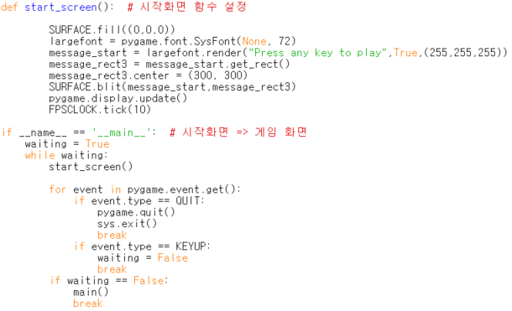
개인 프로젝트(테트리스)
2.1
추가한 기능 1 – 게임 시작 화면
시작화면 함수 정의
시작화면에서 키를 아무거나 누르면
main함수가 실행되며 게임 시작

Slide 19
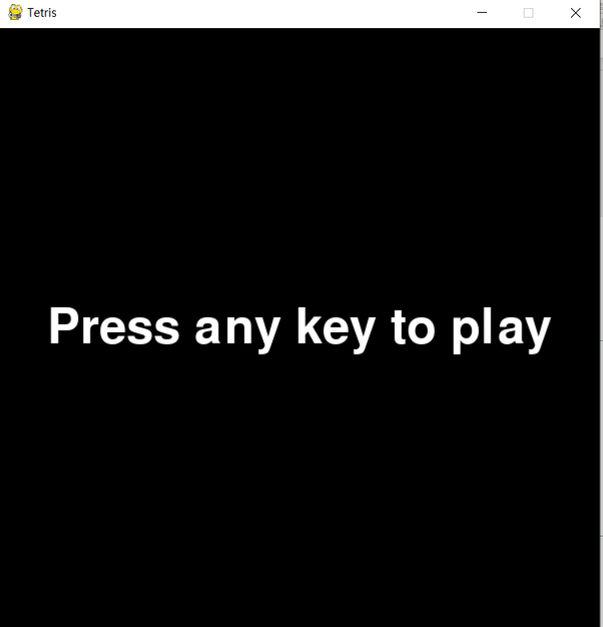
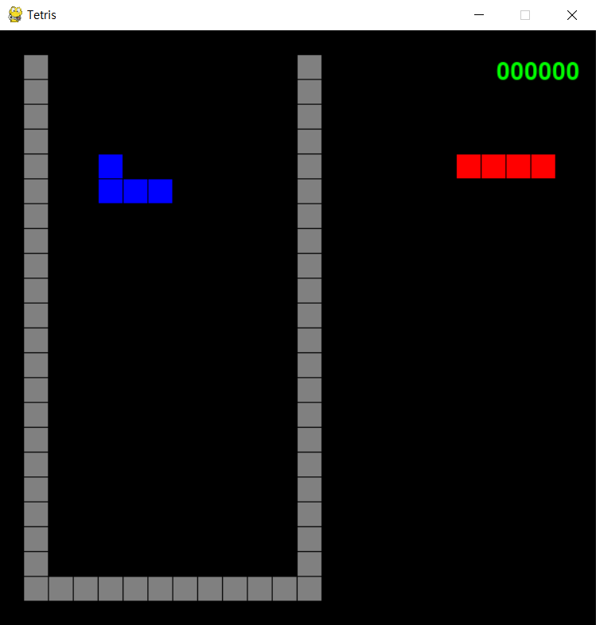
개인 프로젝트(테트리스)
2.1
추가한 기능 1 – 게임 시작 화면
아무거나 입력

Slide 20

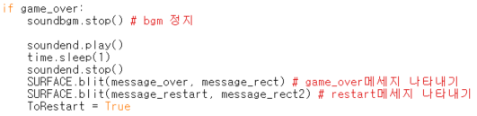
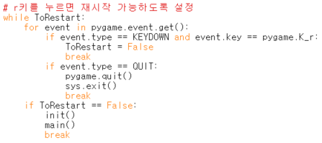
개인 프로젝트(테트리스)
2.1
추가한 기능 2 – 게임 재시작
main 함수 바로 아래에 재시작 메시지 만들기
화면에 메시지 나타내기
ToRestart 변수 정의
While문을 통해 r을 누르면 재시작

Slide 21
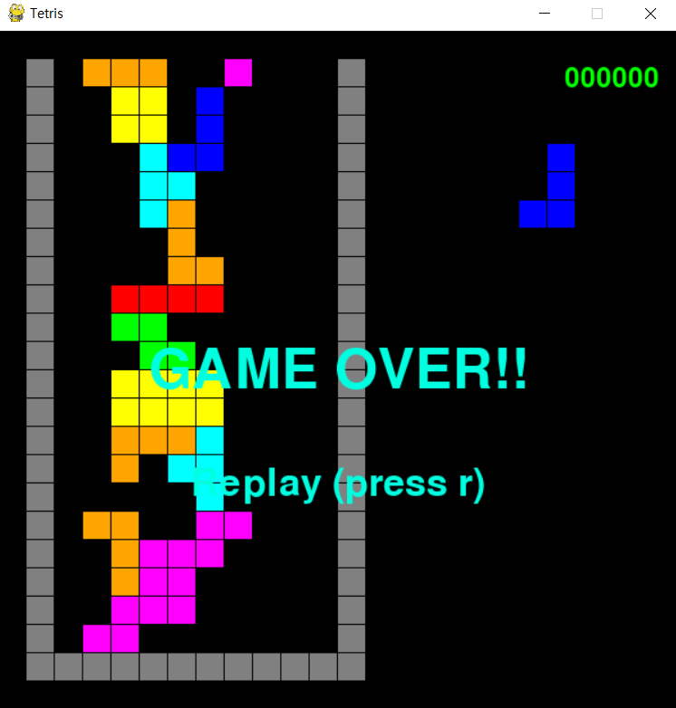
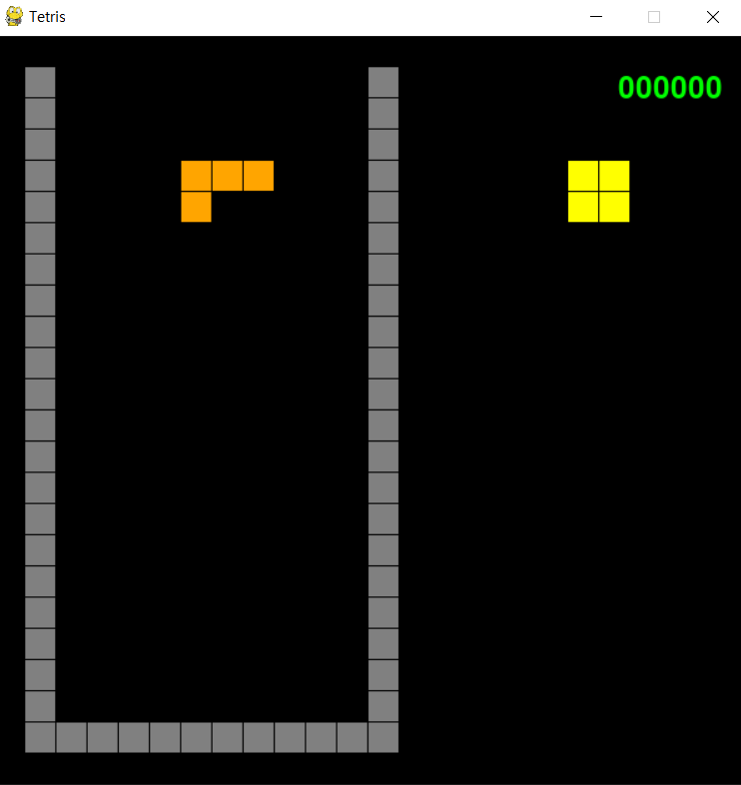
개인 프로젝트(테트리스)
2.1
추가한 기능 2 – 게임 재시작
R 키 입력

Slide 22
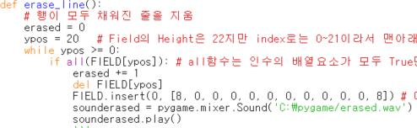



개인 프로젝트(테트리스)
2.1
추가한 기능 3 – 게임 효과음, BGM
효과음 다운받은 사이트
https://freesound.org/
Erase_line함수에 행이 지워질 때마다
효과음이 나도록 삽입
main함수가 실행되면 BGM실행
시작,종료 효과음 삽입
게임이 끝나면 bgm종료
게임종료 효과음 1초 듣고 종료

Slide 23
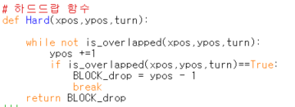
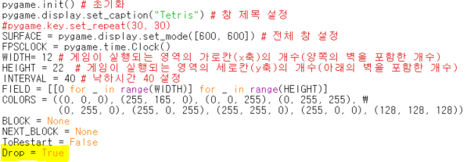
개인 프로젝트(테트리스)
2.1
추가한 기능 4 – 블록 하드드롭
하드 드롭(Hard Drop)
- 필드에 떠 있는 상태에서 바로 바닥에 붙게 하는 조작
Hard함수 정의
While문을 이용해서 충돌 전까지 내린
Y좌표를 반환
전역변수에 Drop변수 정의

Slide 24
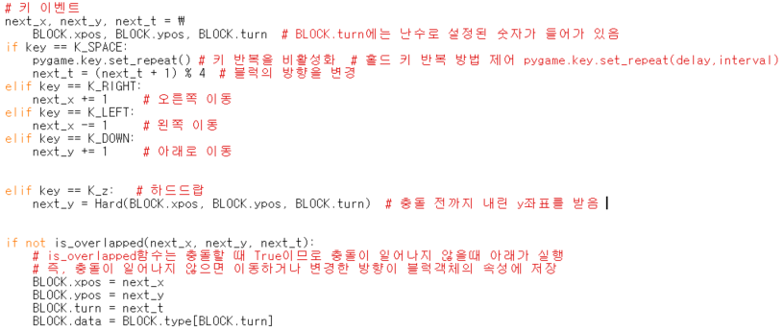
개인 프로젝트(테트리스)
2.1
추가한 기능 4 – 블록 하드드롭
하드 드롭(Hard Drop)
- 필드에 떠 있는 상태에서 바로 바닥에 붙게 하는 조작
Z키를 눌렀을 때 Hard함수를
실행하여 y좌표를 next_y에 할당
충돌이 일어나는지 확인한 다음
블록객체의 y좌표(BLOCK.ypos)에
next_y값을 할당

Slide 25
개인 프로젝트(테트리스)
2.2
추가하지 못한 기능 -구상
1. 아이템1(폭탄)
전역공간에 폭탄이 사용되어 가장 아래 3줄이 없어지는 함수 정의
If문과 erased를 이용해 10~15줄을 지우면 폭탄 1개 지급( ex. bomb+=1)
Key이벤트를 설정해 특정 키를 누르면 함수 실행, bomb값 차감
다음 블록 표시 밑에 폭탄아이콘과 x005와 같은 현재 보유 아이템 개수 표시
4. 홀드기능
현재 블록을 저장
다음블럭으로 넘어가고 원할때 홀드한 블록 사용
2. 아이템 2(블록 넘기기)
2턴 후 블록 객체 생성하는 함수 정의
그 블록도 화면에 표시
전역공간에 다음 블록을 2턴 후 블록으로 바꾸는 함수 생성
Key이벤트를 설정해 특정 키를 누르면 함수 실행
이것도 마찬가지로 if문과 count를 이용해서 일정시간 후에 아이템 지급하고 화면에 아이템 개수 표시
3. 점수판
점수와 이름을 저장할 수 있는 Class를 정의해서 클래스 속성에 2차원 데이터로 저장
게임이 종료되면 화면에 이름 입력창을 뜨게하여 입력값을 받고 객체 생성
점수 순서대로 데이터 나열
화면 오른쪽 아래에 5위까지만 표시

Slide 26
Part 3.
자체 평가 의견
Copyrightⓒ. Saebyeol Yu. All Rights Reserved.

Slide 27
개인 프로젝트(테트리스)
3.
자체 평가 의견
1. 느낀 점
게임을 통해서 그동안 배웠던 문법들과 내용들을 바탕으로 활용할 수 있어서 흥미로웠습니다.
하지만 구상하는 대로 게임이 실행이 잘 되지않았고 오류가 생기는 경우도 종종 있었습니다.
아직까지 배웠던 문법을 활용하는 능력과 전체적인 코드의 흐름을 읽는 능력 조금 부족하다는 것을 느끼게 해준 프로젝트였습니다.
2. 아쉬운 점
시간이 생각보다 충분하지 않아서 추가하지 못한 가능들에 대해 조금 더 고민해보지 못한 것이 아쉬웠습니다. 디자인부분을 신경을 쓰지 못한 것 같아서 아쉽습니다. 그래서 프로젝트가 끝난 이후에도 남은 기능들을 추가할 수 있으면 할 예정입니다.

Slide 28
Thank you
Copyrightⓒ. Saebyeol Yu. All Rights Reserved.

